Slide 1
Заседание руководителей НИР СНО
Протокол от 21.02.24

Slide 2
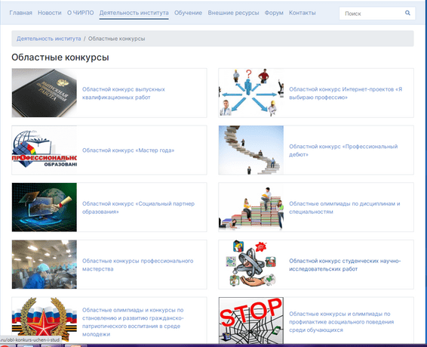
Критерии оценивания работ
На сайте https://chirpo.ru/oblastnyie-konkursyi
Челябинского института профессионального образования размещена информация о проведении областного конкурса научно-исследовательских работ студентов

Slide 3
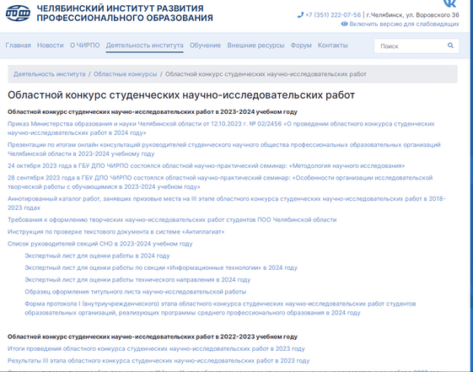

Slide 4
Требования к оформлению работ в 2024 году
1. Оформление работы
− Шрифт – Times New Roman размером 14 кегль;
− Интервал – полуторный;
− Поля – сверху и снизу: 2 см, слева: 3 см, справа: 1,5 см;
− Нумерация страниц должна быть обязательно (сверху по центру). На титульном листе — номер
не ставится.
2. Требования к структуре научно-исследовательской работы:
− Титульный лист;
− Аннотация
− Оглавление;
− Введение;
− Основное содержание работы (рекомендованный объём – 30 страниц);
− Заключение.
− Библиографический список;
− Приложения.
3. Оглавление
Пример:
Оглавление
Введение……………………………………………………………………………3
Глава 1.......................................................................................................................5
1.1...............................................................................................................................6
Глава 2........................................................................................................................9
2.1..............................................................................................................................12
Заключение………………………………………………………………………...20
Библиографический список………………………………………………………22
Приложения………………………………………………………………………. 24

Slide 5
Аннотация!
Аннотация выступает кратким описанием исследовательской работы объемом не более 15
строк. Аннотация выполняется на отдельной странице.
В аннотацию к исследовательской работе включают наиболее важные сведения об исследовании:
- цель работы;
- уровень разработанности проблемы, которой посвящено исследование;
- использованные методы исследования;
- полученные результаты;
- выводы и предложения.

Slide 6
Введение
Объем введения 2-3 страницы!
Во введении обосновывается актуальность выбранной темы, формулируются цель и задачи, указывается объект и предмет исследования, избранный метод (или методы) исследования.

Slide 7
Оформление глав!
Каждую главу необходимо начинать с новой страницы, на подглавы данное правило не
распространяется. Главы должны иметь порядковые номера, обозначенные арабскими цифрами.
Подглавы должны иметь нумерацию, состоящую из номера главы и подглавы, разделённые
точкой.

Slide 8
ОБРАТИТЕ ВНИМАНИЕ!
Дословное воспроизведение какого-либо текста в виде цитаты, а
также заимствование из источника или научной литературы, без оформления цитаты, обязательно должны сопровождаться ссылкой на источник информации и оформлением библиографической сноски, которая заключается в квадратные скобки, где указывается порядковый номер источника и через запятую страницу с маленькой буквы.
Пример: [4, с. 67]. (ГОСТ Р 7.0.5-2008 «Библиографическая ссылка. Общие требования и правила составления»). При использовании Интернет-ресурсов необходимо делать библиографическую ссылку на адрес. К участию в Конкурсе не принимаются работы, содержащие процент заимствований более 50 % (т.е. цитируемый текст без ссылок автора), а также не соответствующие требованиям, предъявляемым к исследовательской творческой работе.
Источник:https://chirpo.ru

Slide 9
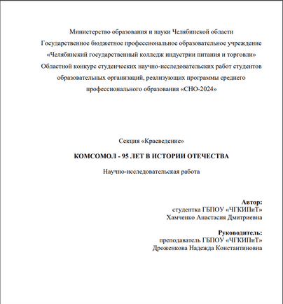
Титульный лист

Slide 10
Антиплагиат!
https://antiplagiatu.net/antiplagiat-ru -
Антиплагиат. Ру – официальный сайт.
В системе необходима регистрация для получения отчета о проверке.

Slide 11
